Slide 1
XÂY DỰNG FRAMEWORK ĐÁNH GIÁ MỘT SỐ THUẬT TOÁN KHUYẾN NGHỊ VIỆC LÀM
Giảng viên hướng dẫn:
TS. Huỳnh Ngọc Tín
Sinh viên thực hiện:
Trần Minh Luận – 12520248
Nguyễn Thanh Anh Tuyên - 12520492
Notes:
Framework là gì?
Khuyến nghị việc làm là gì?

Slide 2
NỘI DUNG
1
Giới thiệu
2
Mục tiêu & Phạm vi
3
Kết quả đạt được
4
Kết luận & Hướng phát triển
5
Demo

Slide 3

GIỚI THIỆU
Khuyến nghị việc làm là gì?
Vì sao phải khuyến nghị việc làm?
➔ Xây dựng hệ thống khuyến nghị việc làm
Notes:
Khuyến nghị việc làm là bài toán trả một một danh sách xếp hạng các việc làm có thể phù hợp với nhu cầu của ứng viên
Thông thường người dùng tìm kiếm việc làm dựa vào những trang đăng tuyển trực tuyến. Tuy nhiên việc gia tăng thông tin nhanh chóng dẫn đến bài toán quá tải thông tin. Và gây khó khăn cho việc tìm kiếm và tốn rất nhiều thời gian
Vì: không phải ai có có đủ thời gian và kiên nhẫn để xem hết thông tin đăng tuyển
Để giải quyết được vấn đề quá tải thông tin thì cần xây dụng một hệ thống khuyến nghị việc làm

Slide 4
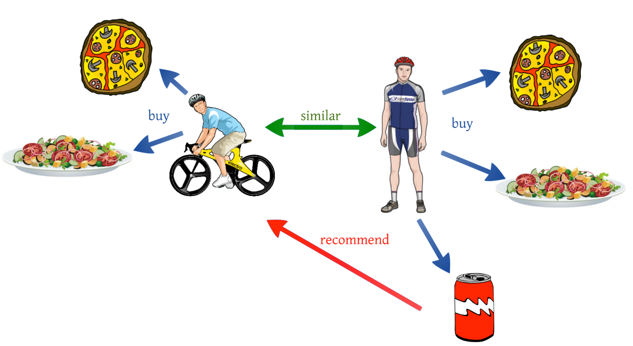
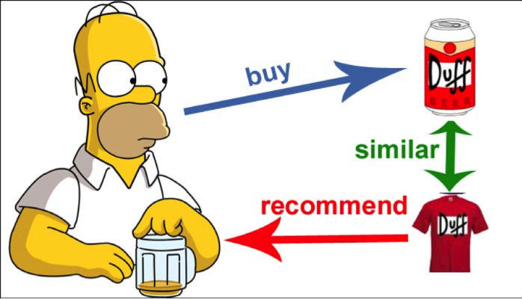
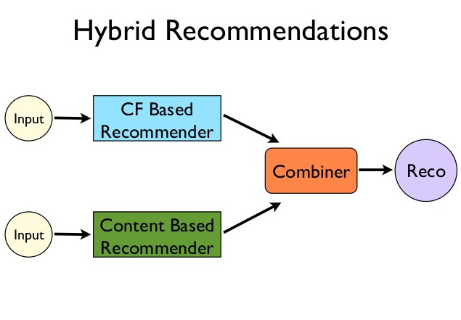
GIỚI THIỆU (TT)
Thuật toán nào là tốt nhất cho bài toán khuyến nghị việc làm???
Tiếp cận/ thuật toán nào cho hệ khuyến nghị việc làm
Collaborative Filtering
Content based
Hybrid
Notes:
Có rất nhiều hướng tiếp cận khác nhau cho bài toán khuyến nghị việc làm như CF, CB, Hybrid, vậy pp nào sẽ được dùng để khuyến nghị?

Slide 5
MỤC TIÊU & PHẠM VI
Mục tiêu: Xây dựng một framework hỗ trợ đánh giá một số thuật toán khuyến nghị việc làm.
Phạm vi:
Một số thuật toán khuyến nghị cơ bản
Một số độ đo đánh giá cơ bản
Lĩnh vực việc làm
Notes:
Xây dựng framework đánh giá các phương pháp khuyến nghị
Phạm vi:

Slide 6
KẾT QUẢ ĐẠT ĐƯỢC
DỮ LIỆU VÀ CÔNG CỤ
KHOA HỌC
- Dataset việc làm
- Công cụ hỗ trợ xây dựng dataset
- Framework đánh giá một số thuật toán khuyến nghị việc làm
- Tham gia đề tài sinh viên nghiên cứu khoa học
- Bài báo tham gia hội nghị khoa học trẻ UIT
- Một bài báo về khuyến nghị việc làm(chưa xuất bản)

Slide 7
DATASET VÀ CÔNG CỤ XÂY DỰNG
- Mục đích và cách thức xây dựng.
- Công cụ: JobCrawler, Website gán nhãn dữ liệu
- Kích thước dataset: Gần 40.000 việc làm, 59 người dùng, gần 17.000 bộ dữ liệu gán nhãn
Notes:
Theo những kiến thức mà em tìm hiểu được thì bài toán này chưa có tập dữ liệu chuẩn để thực nghiệm => xây dựng dataset.
Cách xây dựng: crawler việc làm -> đưa lên website -> mời người dùng tham gia đánh giá
Kích thước: 4475 việc làm tiếng Việt, 59 người dùng, 8576 bộ dữ liệu gán nhãn.

Slide 8
KIẾN TRÚC FRAMEWORK
System Interfaces
Libraries
RecAlgEvaluationSystem
Spring MVC
System core modules
Apache Mahout
Dataset Analyzation
Experimental conduction & evaluation
Apache Hadoop
System DB
SYSTEM DB
User DataSet

Slide 9




FRAMEWORK ĐÁNH GIÁ CÁC THUẬT TOÁN
KHUYẾN NGHỊ VIỆC LÀM
- Nền tảng và công nghệ
- Các thuật toán đã cài đặt
Notes:
Mục đích xây dựng: nhằm so sánh và đánh giá giữa các thuật toán khuyến nghị để tìm ra đâu là thuật toán tối ưu nhất cho lĩnh vực tìm kiếm việc làm.

Slide 10
THỰC NGHIỆM VÀ ĐÁNH GIÁ
Dữ liệu thực nghiệm: 4475 việc làm tiếng Việt, 59 người dùng, 8576 bộ dữ liệu gán nhãn
Độ đo đánh giá: Precision, Recall, F-Measure, NDCG, RMSE, MRR, MAP
Thiết lập thực nghiệm:
Đánh giá offline
Đánh giá online
Notes:
Tiến hành thực nghiệm:
Thực nghiệm offline:
Phương pháp chia tập dữ liệu huấn luyện: K-fold Cross Validation. Với số fold k = 10.
Dộ đo được sử dụng: Precision, Recall, F-Measure, NDCG, RMSE, MAP, MRR.
Thuật toán: tất cả
Thực nghiệm online:
Phương pháp: chạy 3 thuật toán khuyến nghị được đánh giá là tốt nhất từ thực nghiệm offline -> lấy kết quả khuyến nghị để khảo sát người dùng.
độ đo được sử dụng: Precision, NDCG, RMSE, MAP, MRR (nguyên nhân: thực nghiệm online không có tập dữ liệu GroundTruth nên không thể chạy được Recall và F-Measure)

Slide 11
THỰC NGHIỆM VÀ ĐÁNH GIÁ
Notes:
Tiến hành thực nghiệm:
Thực nghiệm offline:
Phương pháp chia tập dữ liệu huấn luyện: K-fold Cross Validation. Với số fold k = 10.
Dộ đo được sử dụng: Precision, Recall, F-Measure, NDCG, RMSE, MAP, MRR.
Thuật toán: tất cả
Thực nghiệm online:
Phương pháp: chạy 3 thuật toán khuyến nghị được đánh giá là tốt nhất từ thực nghiệm offline -> lấy kết quả khuyến nghị để khảo sát người dùng.
độ đo được sử dụng: Precision, NDCG, RMSE, MAP, MRR (nguyên nhân: thực nghiệm online không có tập dữ liệu GroundTruth nên không thể chạy được Recall và F-Measure)

Slide 12
THỰC NGHIỆM VÀ ĐÁNH GIÁ
Notes:
Tiến hành thực nghiệm:
Thực nghiệm offline:
Phương pháp chia tập dữ liệu huấn luyện: K-fold Cross Validation. Với số fold k = 10.
Dộ đo được sử dụng: Precision, Recall, F-Measure, NDCG, RMSE, MAP, MRR.
Thuật toán: tất cả
Thực nghiệm online:
Phương pháp: chạy 3 thuật toán khuyến nghị được đánh giá là tốt nhất từ thực nghiệm offline -> lấy kết quả khuyến nghị để khảo sát người dùng.
độ đo được sử dụng: Precision, NDCG, RMSE, MAP, MRR (nguyên nhân: thực nghiệm online không có tập dữ liệu GroundTruth nên không thể chạy được Recall và F-Measure)

Slide 13
KẾT QUẢ THỰC NGHIỆM
Độ Đo Thuật Toán | Precision | NDCG | RMSE | MRR | MAP
CF - User based - Euclidean Distance | 0.081 | 0.148 | 0.687 | 0.593 | 0.589
Hybrid | 0.261 | 0.421 | 2.445 | 0.508 | 0.411
CB | 0.372 | 0.556 | 1.39 | 0.604 | 0.498
Notes:
Tiến hành thực nghiệm:
Thực nghiệm offline:
Phương pháp chia tập dữ liệu huấn luyện: K-fold Cross Validation. Với số fold k = 10.
Dộ đo được sử dụng: Precision, Recall, F-Measure, NDCG, RMSE, MAP, MRR.
Thuật toán: tất cả
Thực nghiệm online:
Phương pháp: chạy 3 thuật toán khuyến nghị được đánh giá là tốt nhất từ thực nghiệm offline -> lấy kết quả khuyến nghị để khảo sát người dùng.
độ đo được sử dụng: Precision, NDCG, RMSE, MAP, MRR (nguyên nhân: thực nghiệm online không có tập dữ liệu GroundTruth nên không thể chạy được Recall và F-Measure)

Slide 14
NHẬN ĐỊNH VÀ BÀN LUẬN
Nhận định:
Đánh giá online cho kết quả tốt nhất
Thuật toán có kết quả tốt nhất là Content-based
Bàn luận:
Kết quả thực nghiệm này có hợp lý hay không?

Slide 15
KẾT LUẬN
Về cơ bản, nhóm chúng em đã xây dựng được framework đánh giá một số thuật toán khuyến nghị và tập dataset dùng để thực nghiệm
Bên cạnh đó nhóm chúng em cũng học hỏi thêm được một số kiến thức về hệ thống khuyến nghị
Notes:
Ve mat kien thuc hoc dc gi?
San pham co duoc gì?
Hoc thuat co duocj gì?

Slide 16
HƯỚNG PHÁT TRIỂN
- Sử dụng thêm phương pháp mới như các phương pháp lai, phân cụm,…
- Thu thập thêm dữ liệu cho dataset

Slide 17
TÀI LIỆU THAM KHẢO CHÍNH
Recommender Systems – An Introduction
Dietmar Jannach, Markus Zanke
Phát triển một số phương pháp khuyến nghị hỗ trợ tìm kiếm thông tin học thuật dựa trên tiếp cận phân tích mạng xã hội.
TS. Huỳnh Ngọc Tín
Cross-validation (statistics) [Online]. Available: http://en.wikipedia.org/wiki/Cross-validation_(statistics). [Accessed 25 10 2016].

Slide 18

DEMO

Slide 19
Cảm ơn quý thầy cô và các bạn đã lắng nghe!

